Slide 1
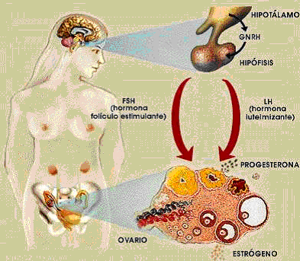

Universidad nacional de Chimborazo facultad de ciencias de la salud
CICLO MENSTRUAL, eje: HIPOTÁLAMO-HIPÓFISIS-OVARIO
DOCENTE: DRA. JOSSELIN VILLACRÉS VEGA
MÉDICO GENERAL.

Slide 2
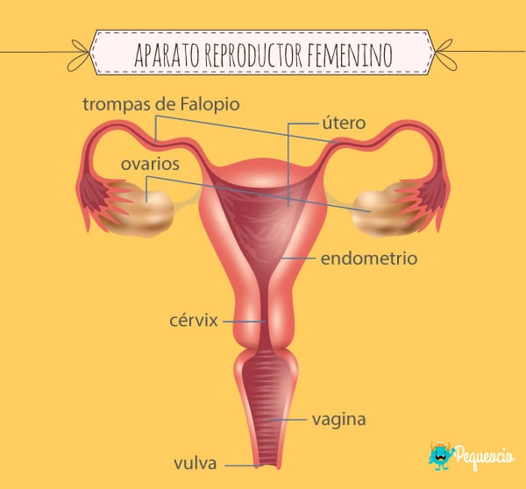
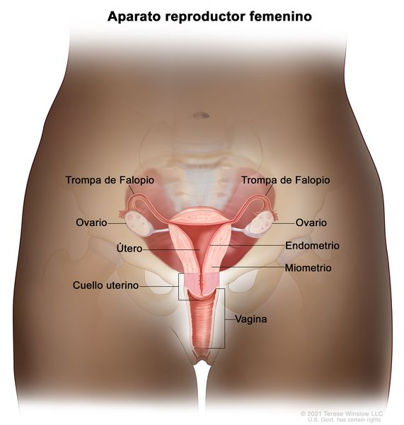
APARATO REPRODUCTOR FEMENINO

Slide 3
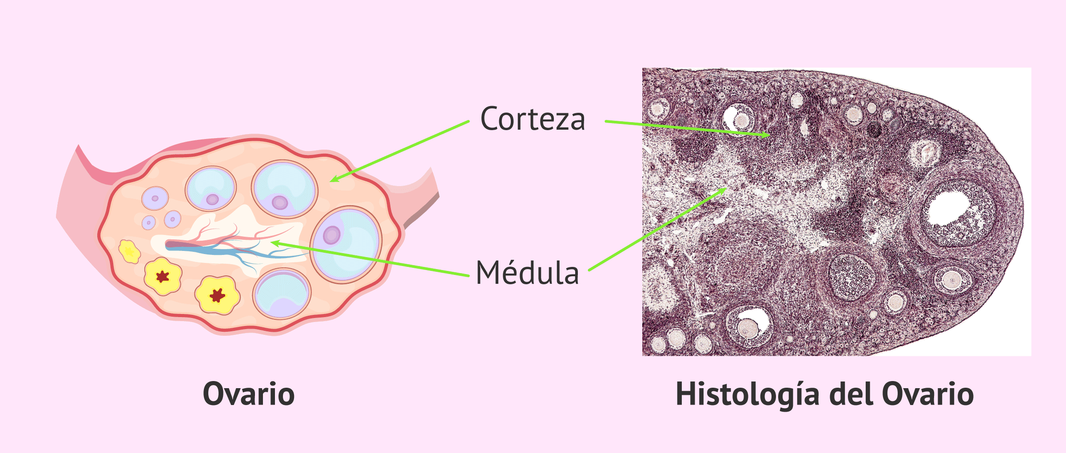
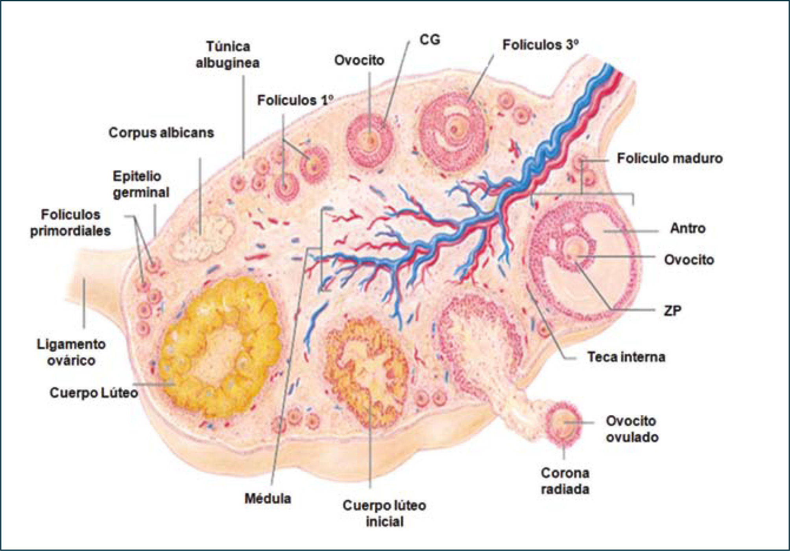

Slide 4
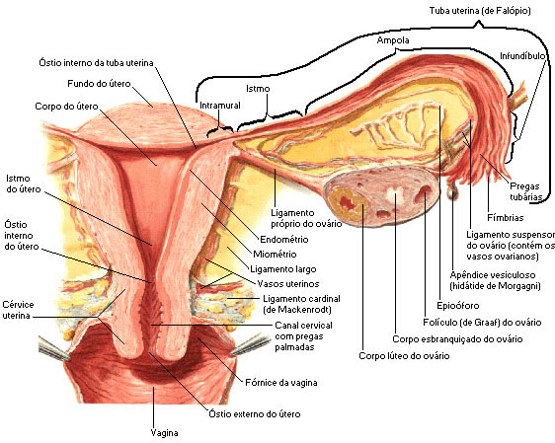

Slide 5
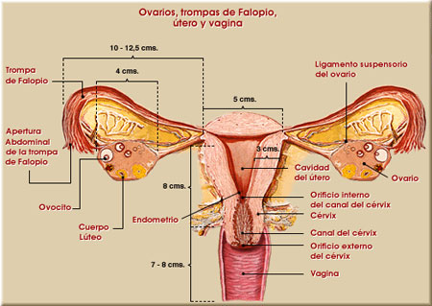

Slide 6
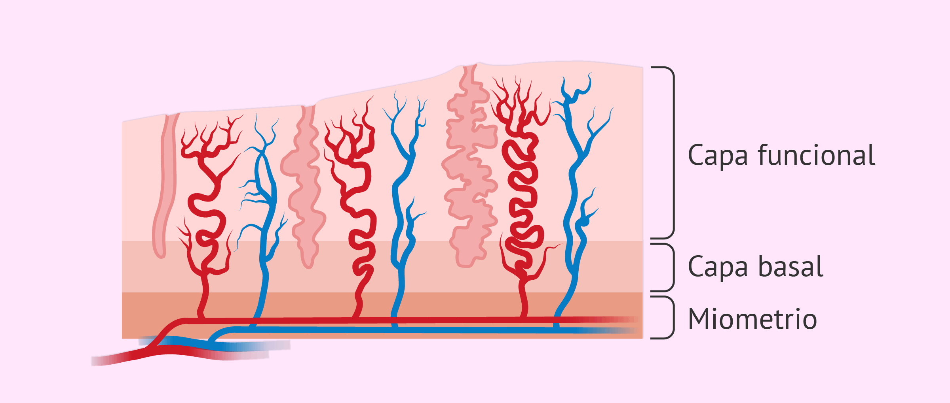
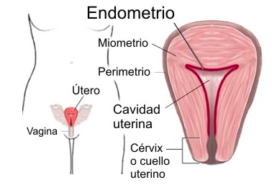
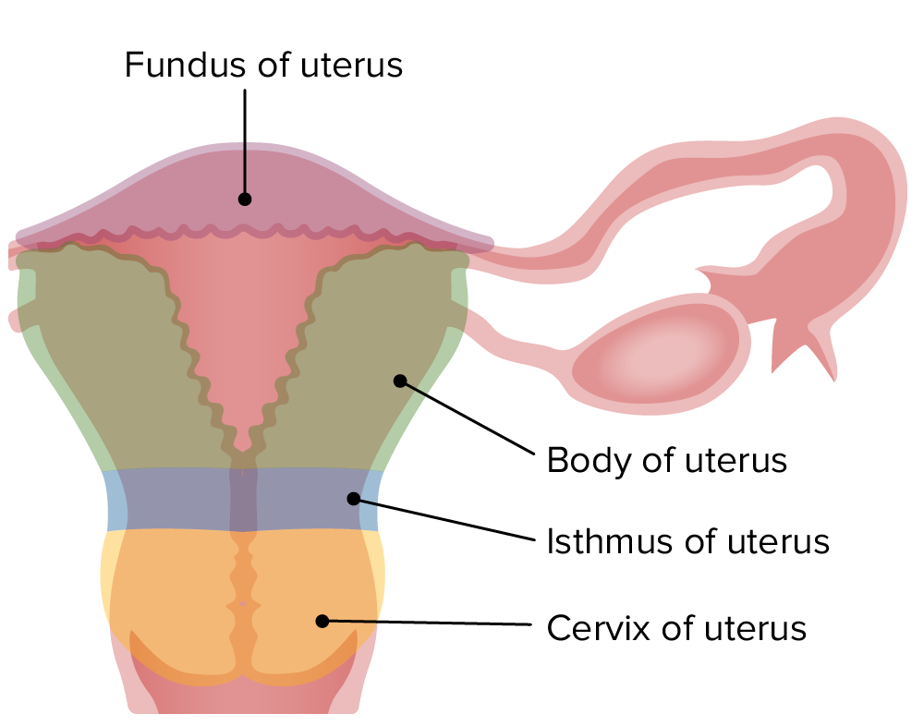
APARATO REPRODUCTOR FEMENINO

Slide 7
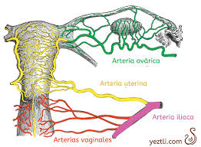

Slide 8
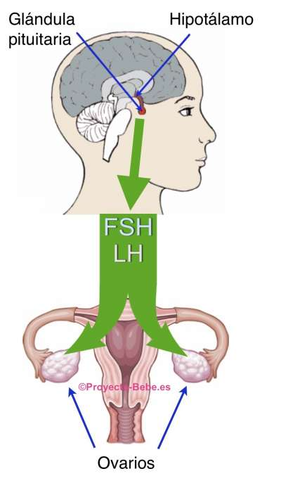
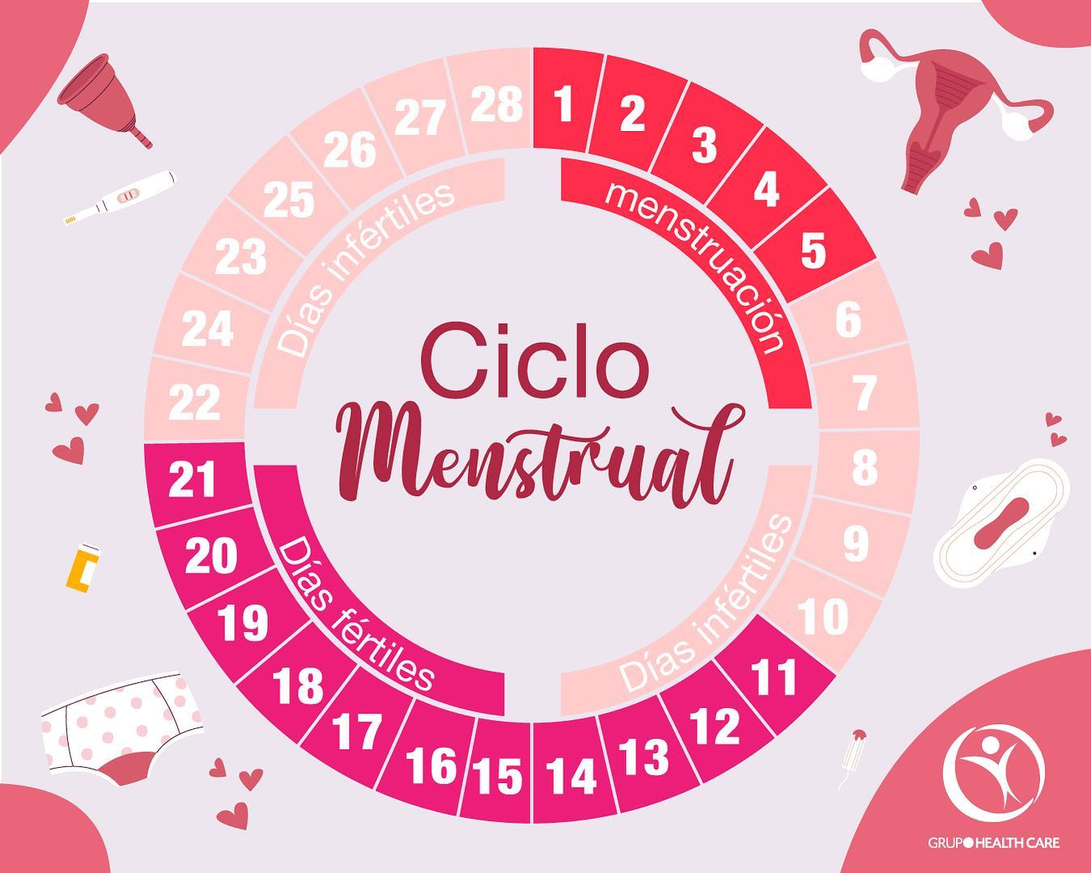
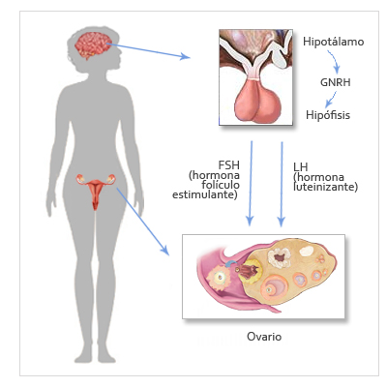
Ciclo menstrual:
28 días
Variaciones rítmicas
Hormonas femeninas
Ciclo sexual mensual femenino
O CICLO MENSTRUAL
20 o 45 días

Slide 9
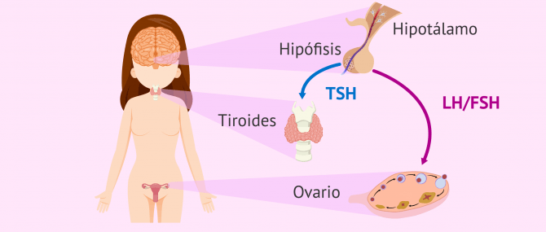
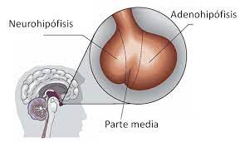
Ciclo REPRODUCTOR FEMENINO:
CICLO SEXUAL MENSUAL FEMENINO
GnRH reguladora
Estimulación: FSH y LH
CICLO OVÁRICO
CICLO UTERINO

Slide 10
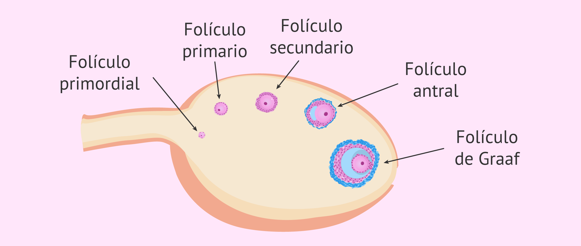
Ciclo REPRODUCTOR FEMENINO:
FSH
Inicia el crecimiento
FOLICULAR
LH
Estimula el crecimiento
Folículos Desarrollados

Slide 11
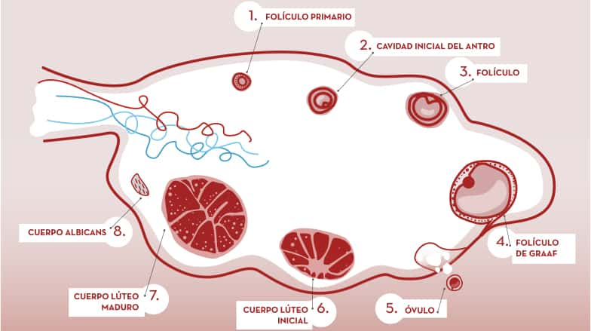
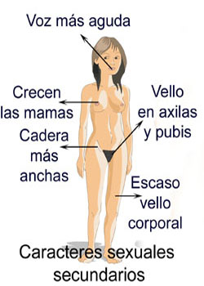
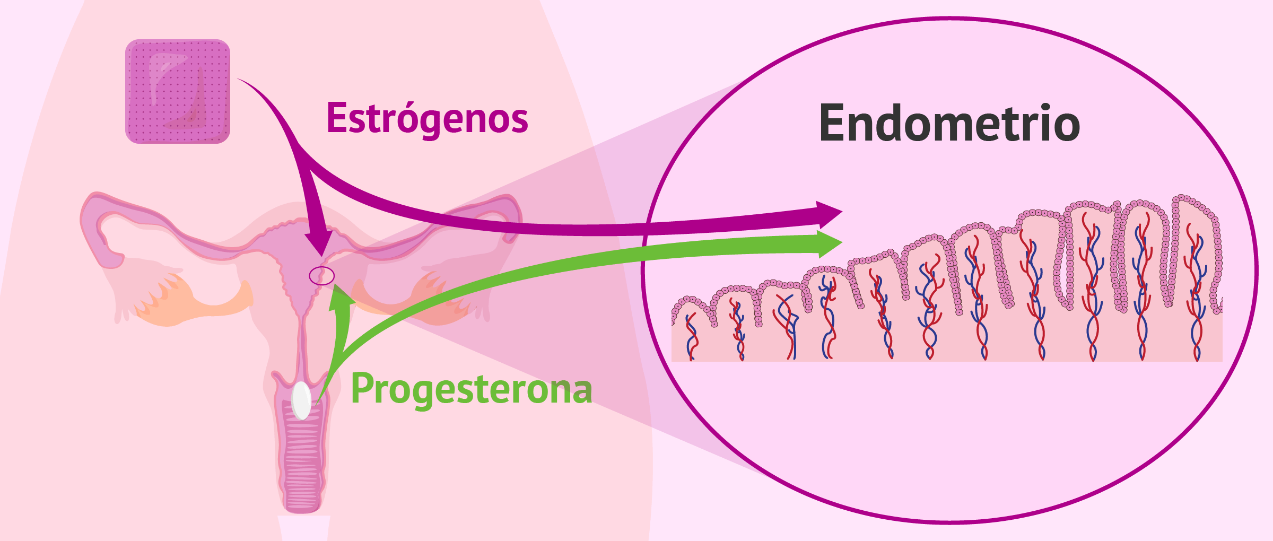
CICLO REPRODUCTOR FEMENINO:
A mitad del ciclo, la LH provoca la ovulación y luego
contribuye con la formación del cuerpo lúteo
CUERPO LÚTEO
Produce y secreta estrógenos, PROGESTERONA, relaxina

Slide 12
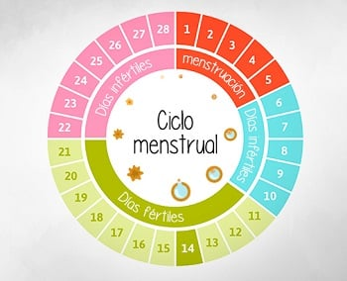
Fases del ciclo reproductor femenino: fase menstrual
Menstruación
5 días
1er día MENSTRUACIÓN, inicio de nuevo ciclo

Slide 13
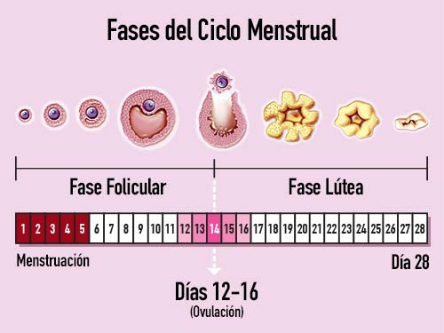
Fases del ciclo reproductor femenino: fase menstrual
FENÓMENOS EN LOS OVARIOS
FSH
Folículos
primordiales se desarrollan y forman folículos primarios

Slide 14
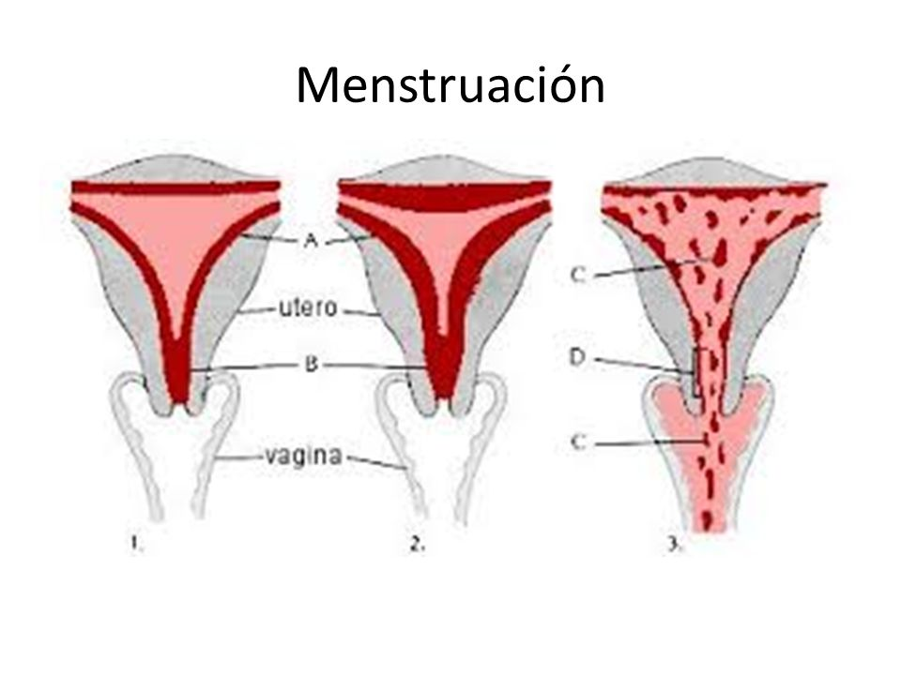
Fases del ciclo reproductor femenino: fase menstrual
FENÓMENOS EN EL ÚTERO
Caída de
los niveles de progesterona y estrógenos
50 A 150 ML

Slide 15
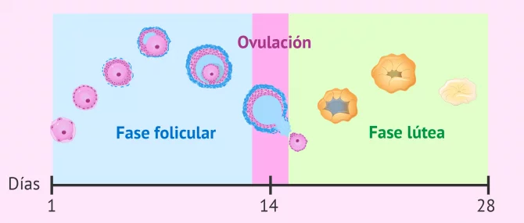
Fases del ciclo reproductor femenino: Fase preovulatoria
Entre el final de la menstruación
y la ovulación.
CICLO DE 28 DÍAS
6 A 13 DÍAS

Slide 16
Fases del ciclo reproductor femenino: Fase preovulatoria
FENÓMENOS EN LOS OVARIOS
AL día 6: FOLÍCULO DOMINANTE
ESTRÓGENO E INHIBINA disminuyen secreción de FSH

Slide 17
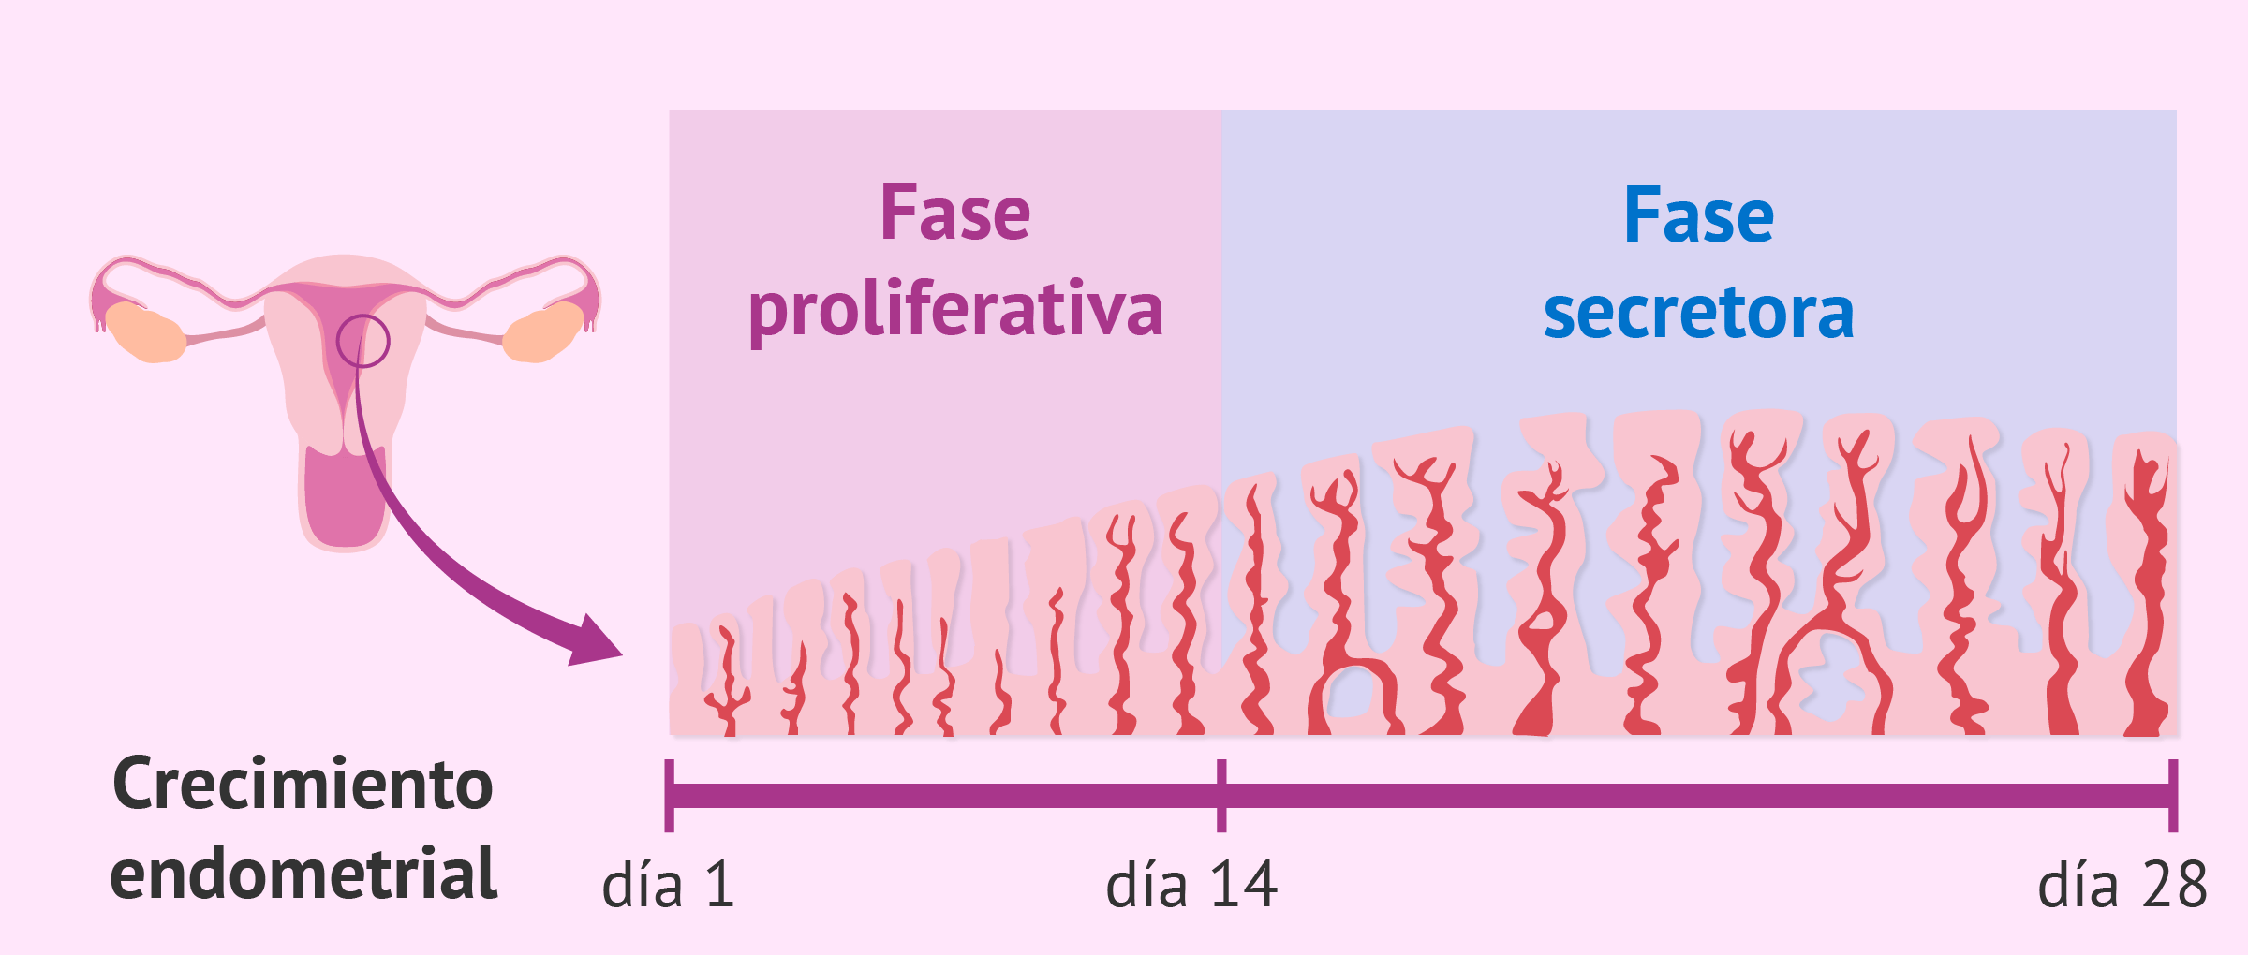
Fases del ciclo reproductor femenino: Fase preovulatoria
NIVELES DE ESTRÓGENOS EN SANGRE
FENÓMENOS EN EL ÚTERO
Los estrógenos estimulan la reparación
del endometrio
El grosor del endometrio
4-10 mm. En referencia al ciclo uterino,
se llama fase proliferativa, debido al crecimiento que se
observa en el endometrio

Slide 18
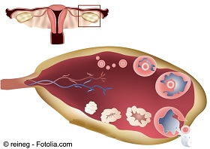
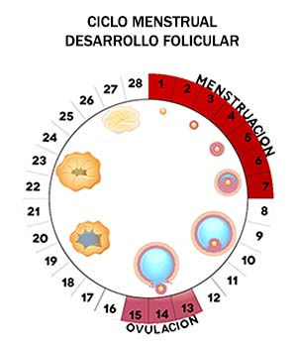
Ovulación
Rotura del folículo maduro (de Graaf)
Ovocito secundario
General, el día 14 de un ciclo de 28 días.

Slide 19
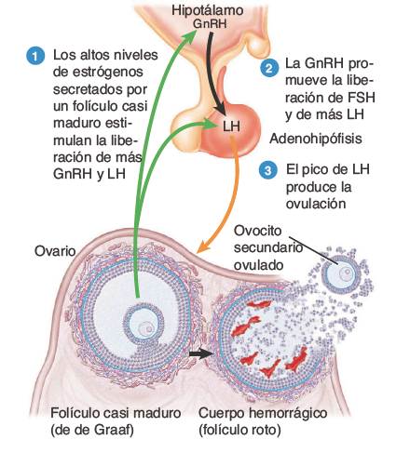
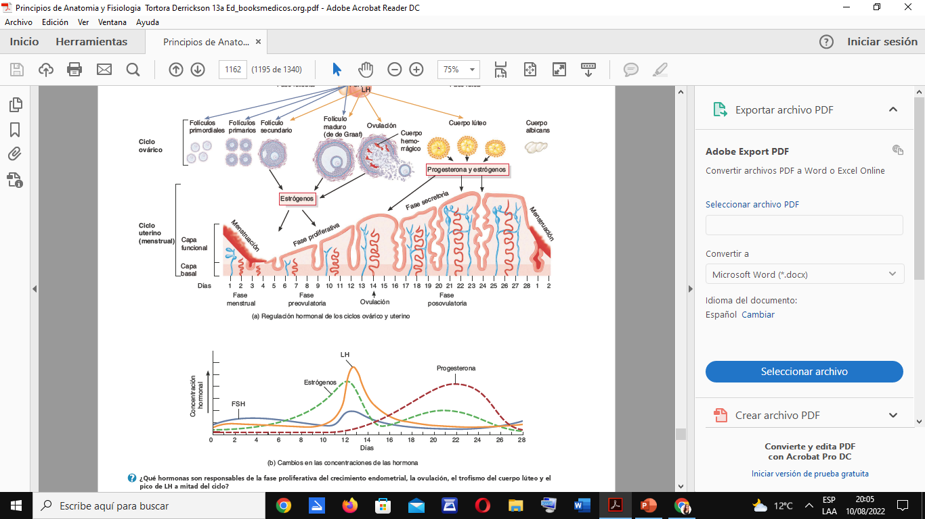
OVULACIÓN
Retroalimentación positiva (feedback
positivo) sobre las células que secretan LH y hormona liberadora
de gonadotrofinas (GnRH
Promueven la ovulación, de la siguiente
manera

Slide 20
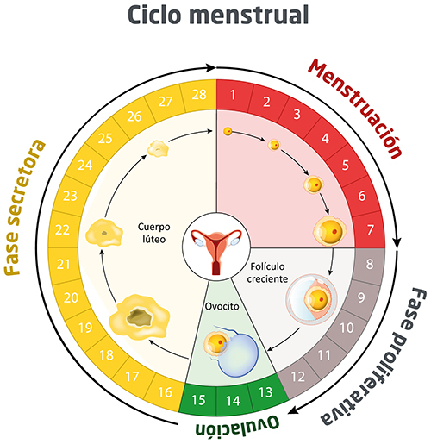
Fase post ovulatoria
Tiempo que transcurre desde la ovulación hasta el inicio de una
nueva menstruación.
desde el día 15 al día 28

Slide 21
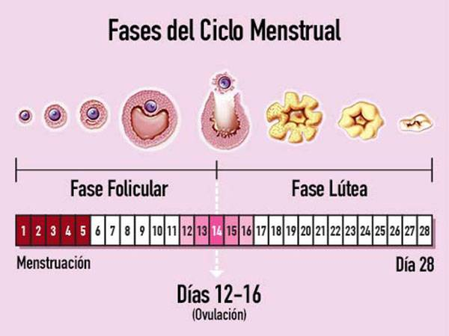
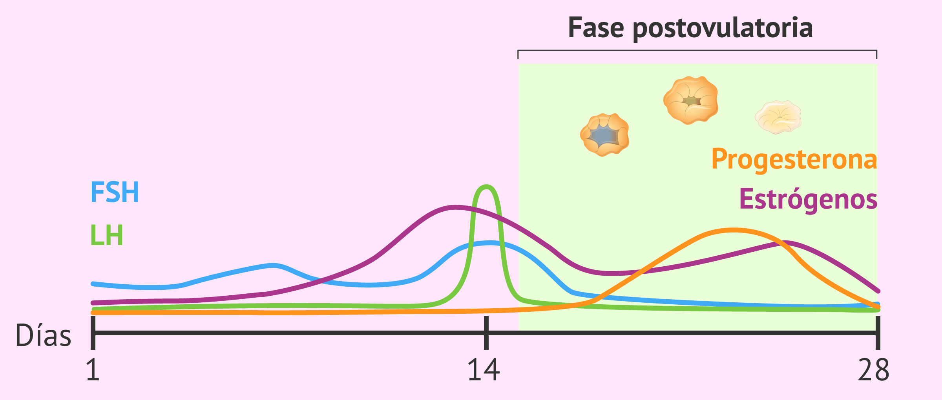
Fase post ovulatoria
FENÓMENOS EN EL OVARIO
Folículo maduro
colapsa, y la membrana basal entre las células granulosas y la teca
interna
Células del cuerpo lúteo o
luteínicas bajo la influencia de la LH.

Slide 22
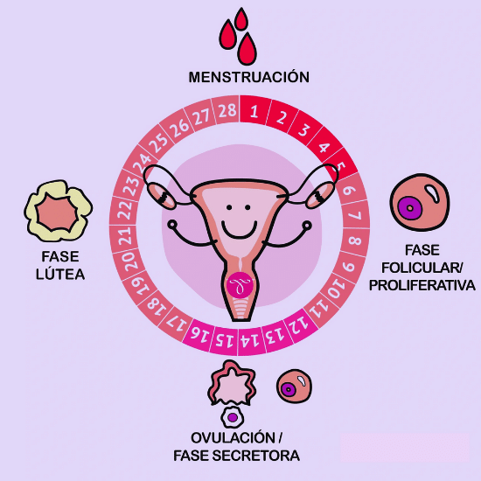
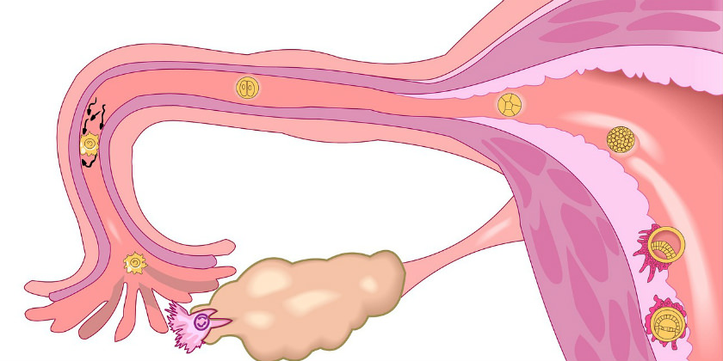
Los fenómenos posteriores que ocurren en el ovario que ovuló un ovocito van a depender de si el ovocito es fecundado o no.

Slide 23
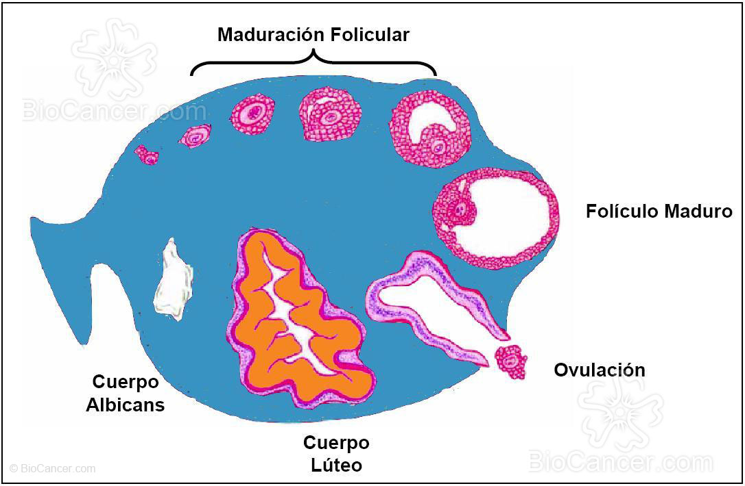
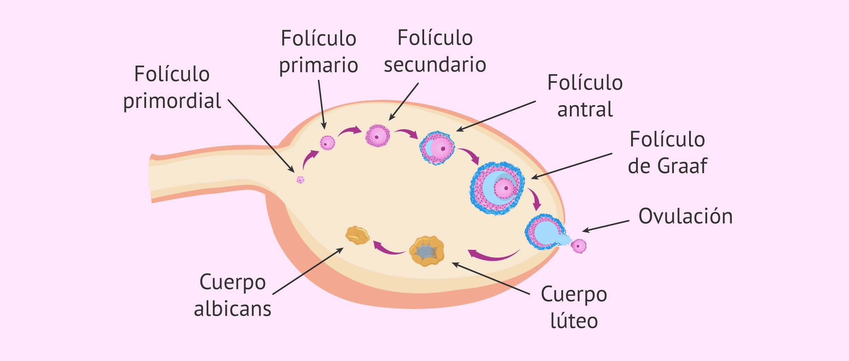
FASE POST OVULATORIA:
Si el ovocito
no es fecundado, el cuerpo lúteo permanece como tal sólo por 2
semanas
su actividad secretoria disminuye y se degenera en
un cuerpo albicans
El crecimiento folicular
se reanuda

Slide 24
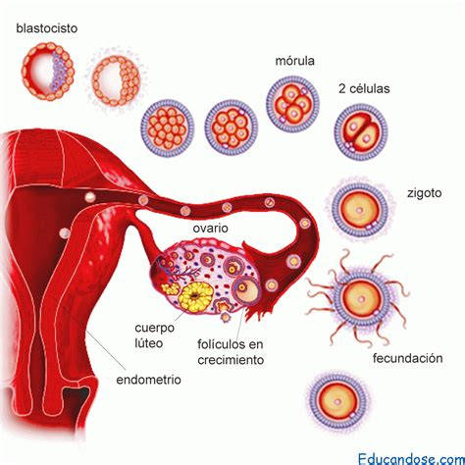
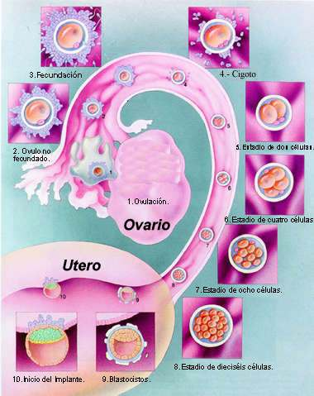
FASE POST OVULATORIA
Cuerpo lúteo persiste luego de sus 2 semanas de duración habituales
Es “rescatado” de la degeneración por la gonadotrofina coriónica
humana (hCG)
hCG en la sangre u orina materna

Slide 25
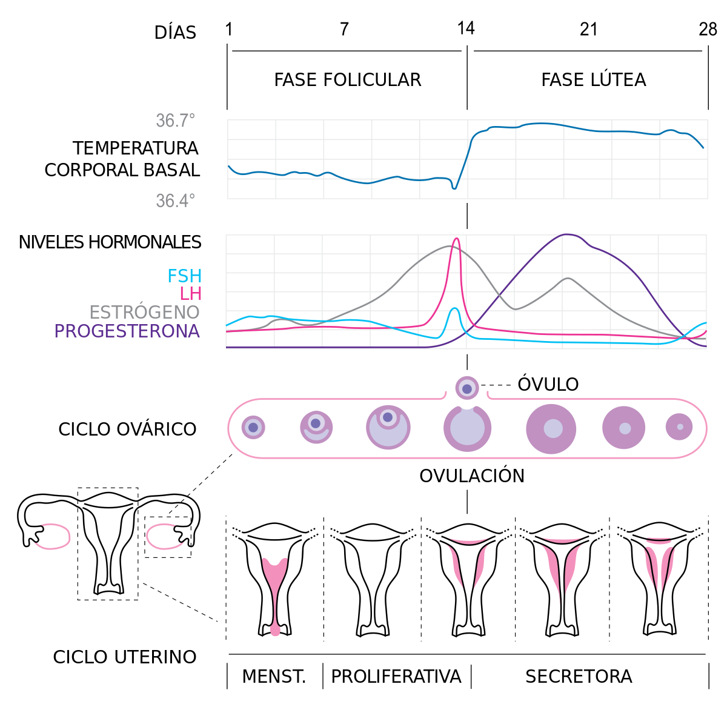
Fase post ovulatoria: fenómeno en el útero
La progesterona y los estrógenos producidos
por el cuerpo lúteo promueven el crecimiento y enrollamiento de las
glándulas endometriales
Fase secretoria del ciclo uterino.
Si la fecundación no se produce, los niveles de progesterona
y estrógenos caen por la degeneración del cuerpo lúteo.
Actividad secretora de las glándulas endometriales

Slide 26
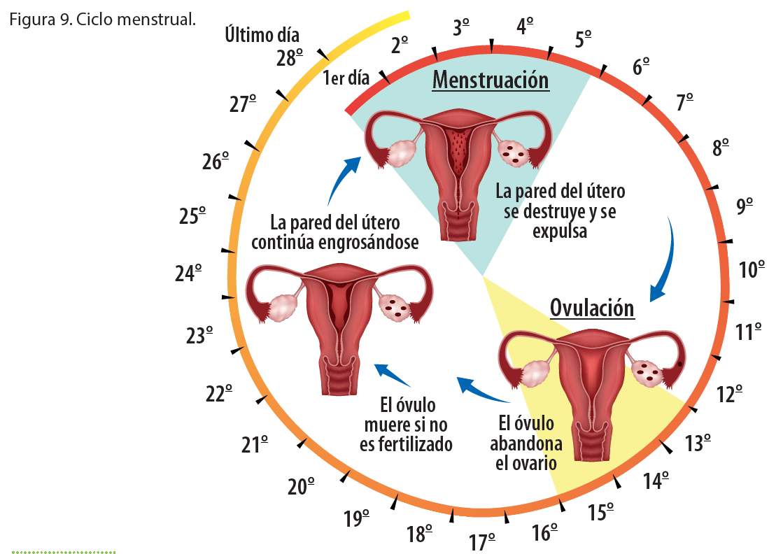
El descenso de la progesterona y los estrógenos provoca la menstruación.

Slide 27
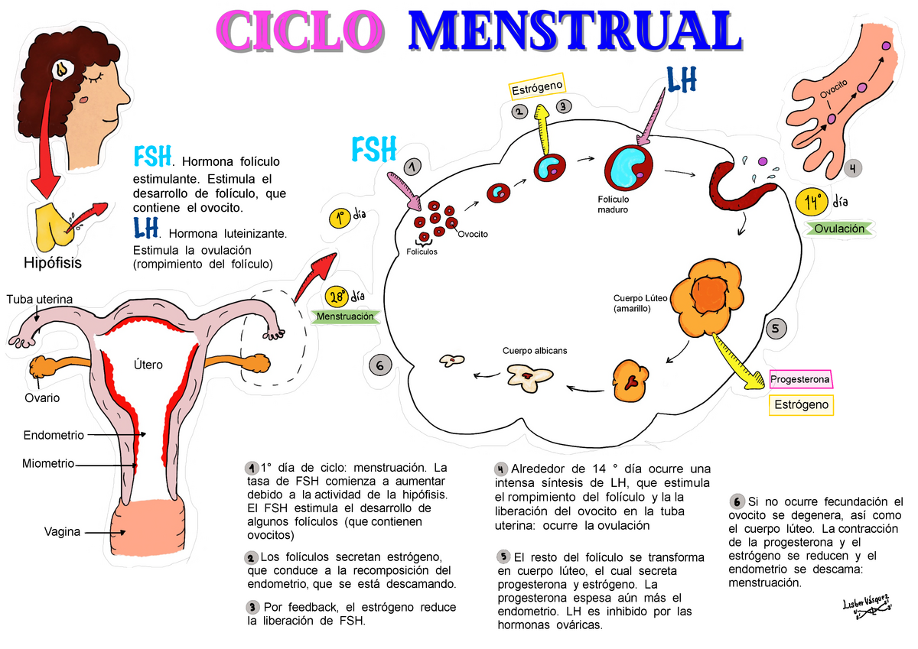

Slide 28
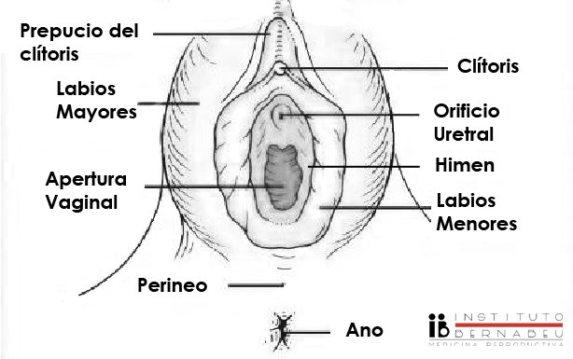

Slide 29
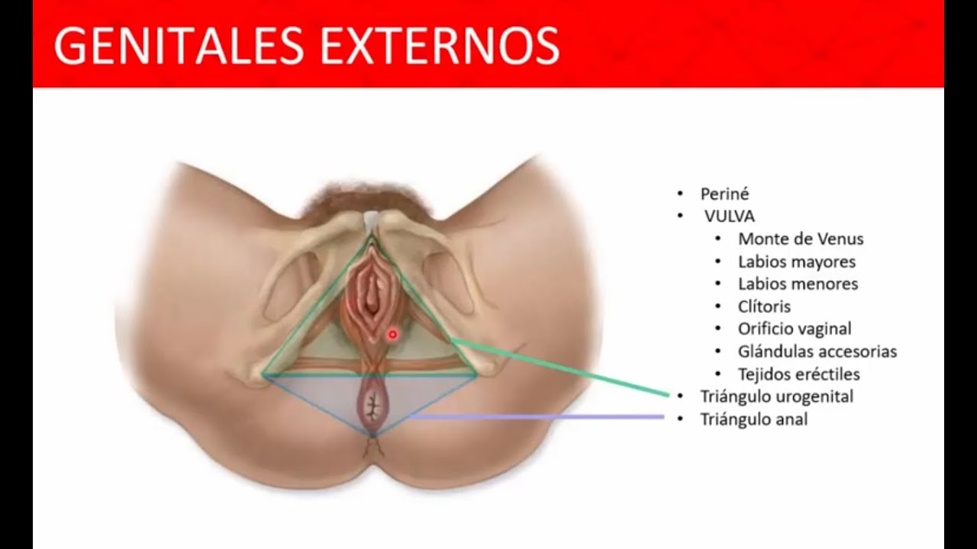

Slide 30
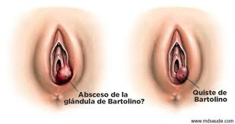
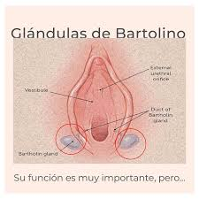
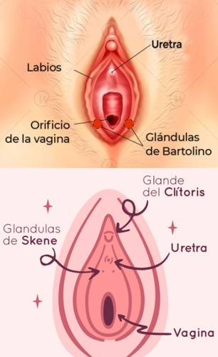

Slide 31
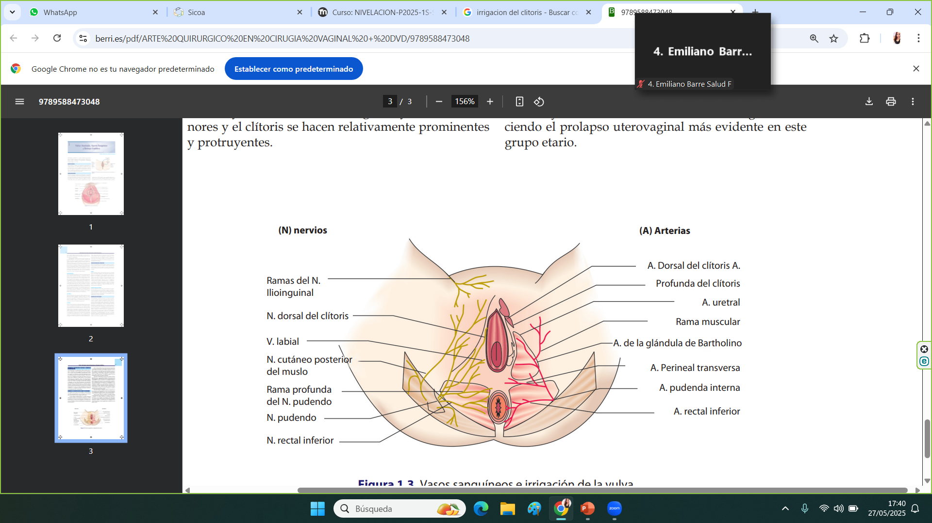

Slide 32
